Slide 1

THE BEAST
野 兽 派
——项目四组
2018.1.31

Slide 2
1
团队简介
目录
2
项目简介
3
项目整体成果展示
4
项目分工成果展示
5
项目总结

Slide 3
01
团队简介
Team Profile

Slide 4
团队简介
队呼
目标
02
03
由菜鸟变大佬
无所畏,bug虐不退
队名
01
队徽
04
无所畏
无所畏
4

Slide 5





成员简介
孙倩
牟鑫梅
李芍
黄华君
官腾
主页middle部分
登录界面、注册界面
美妆个户主页面及子页面
主界面header
花艺界面及子页面
js技术支持
主界面footer及链接、实体店界面及子页面、购物车界面
js技术支持
情人节页面及子页面
餐厨界面及子页面
js技术支持
新鲜上架页面及子页面
家纺页面子页面

Slide 6
02
项目简介
Project Description

Slide 7
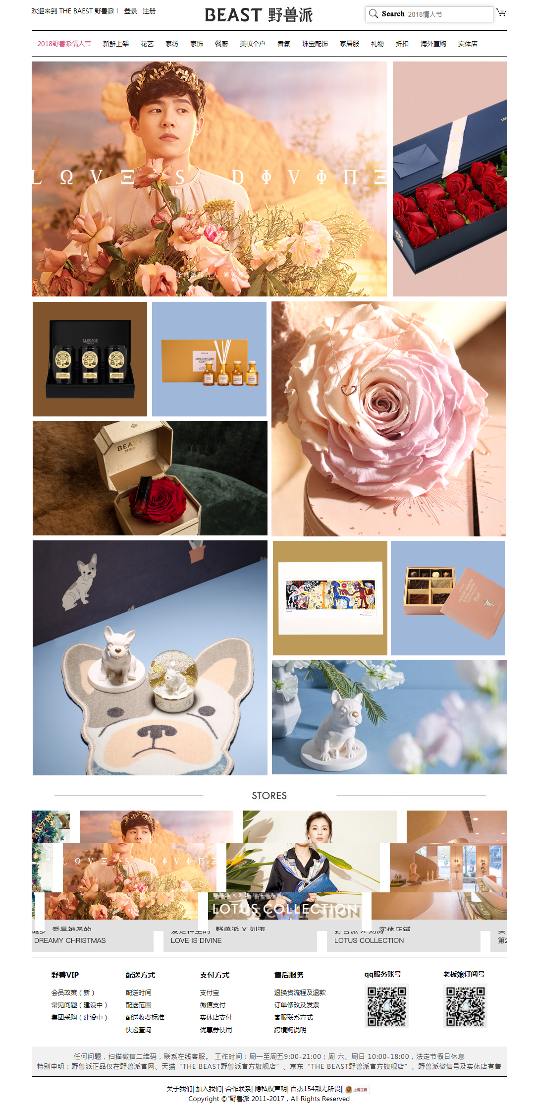
项目简介
one
header
野兽派官方网站主页
主页导航
two
body
主页商品图片部分
three
footer
相关详情信息

Slide 8
03
项目整体展示
The overall project showcase

Slide 9
04
项目分工成果展示
Project division results show

Slide 10
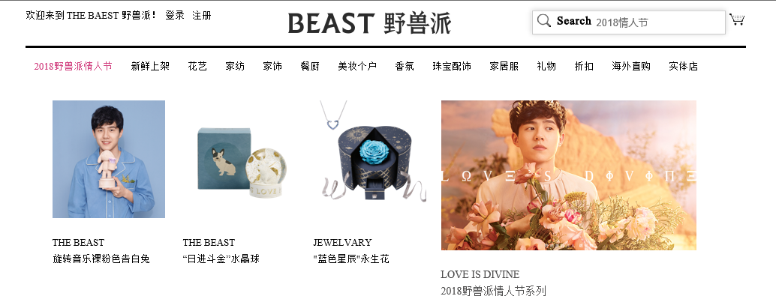
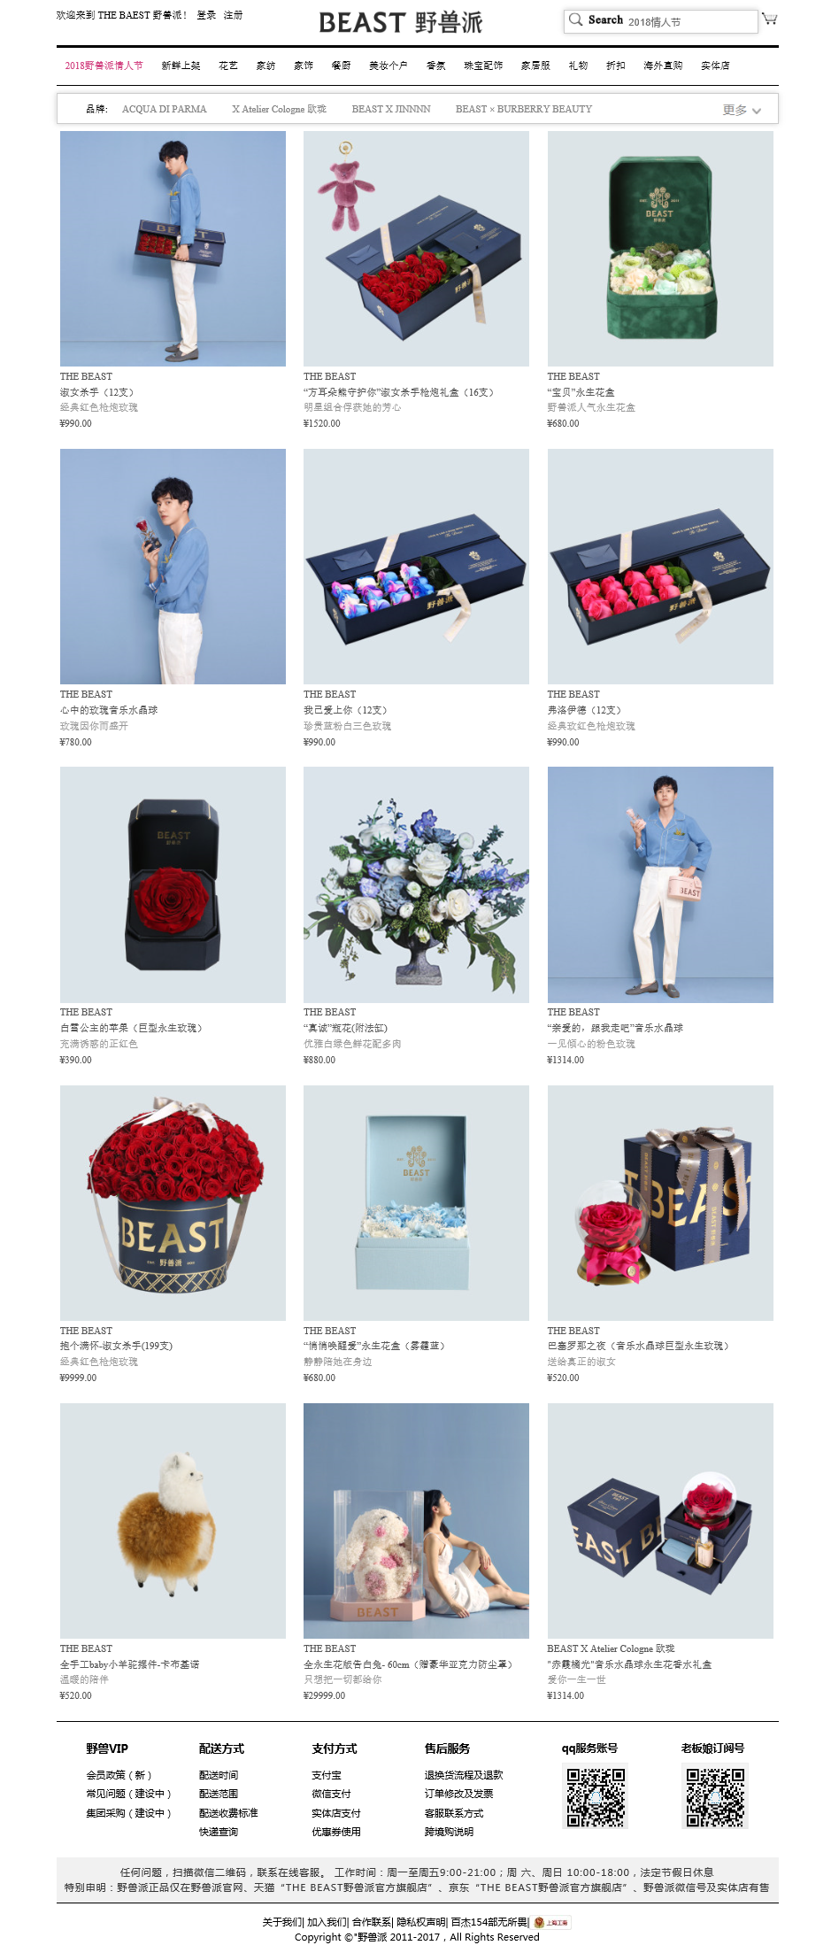
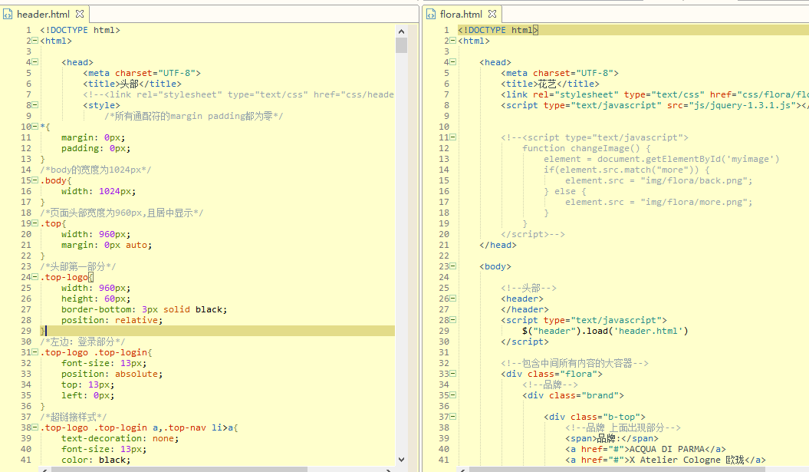
牟鑫梅

Slide 11
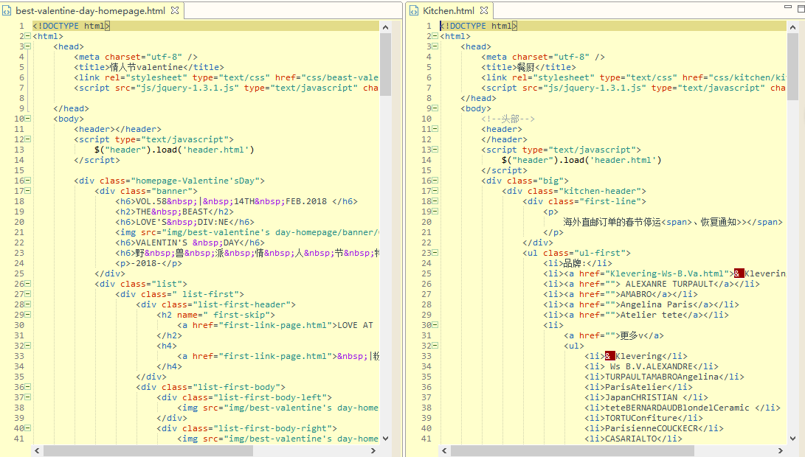
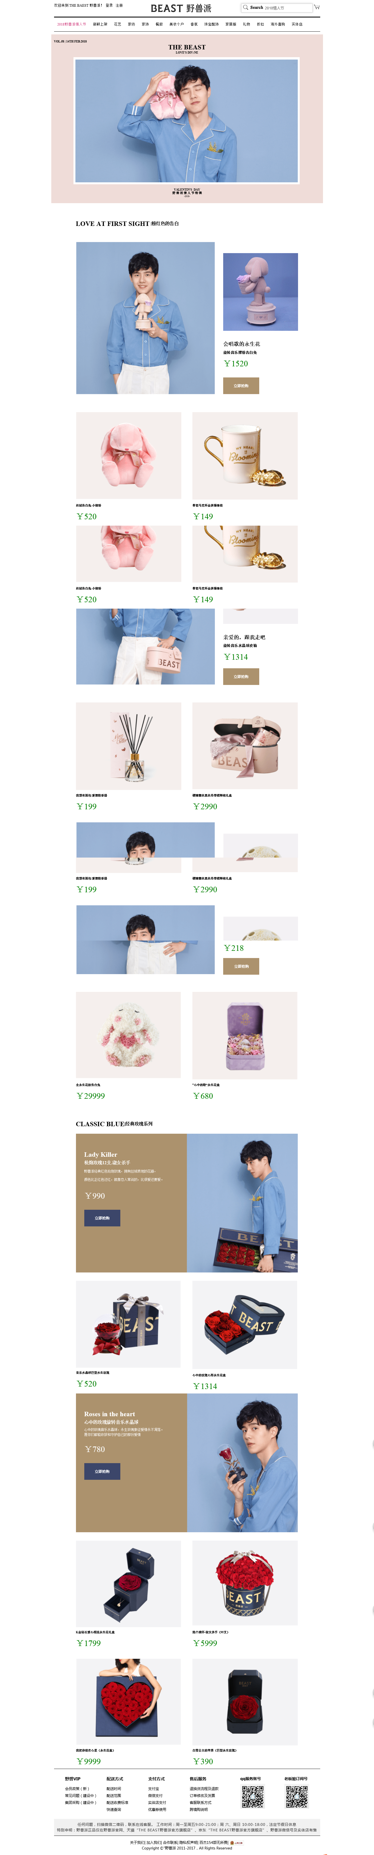
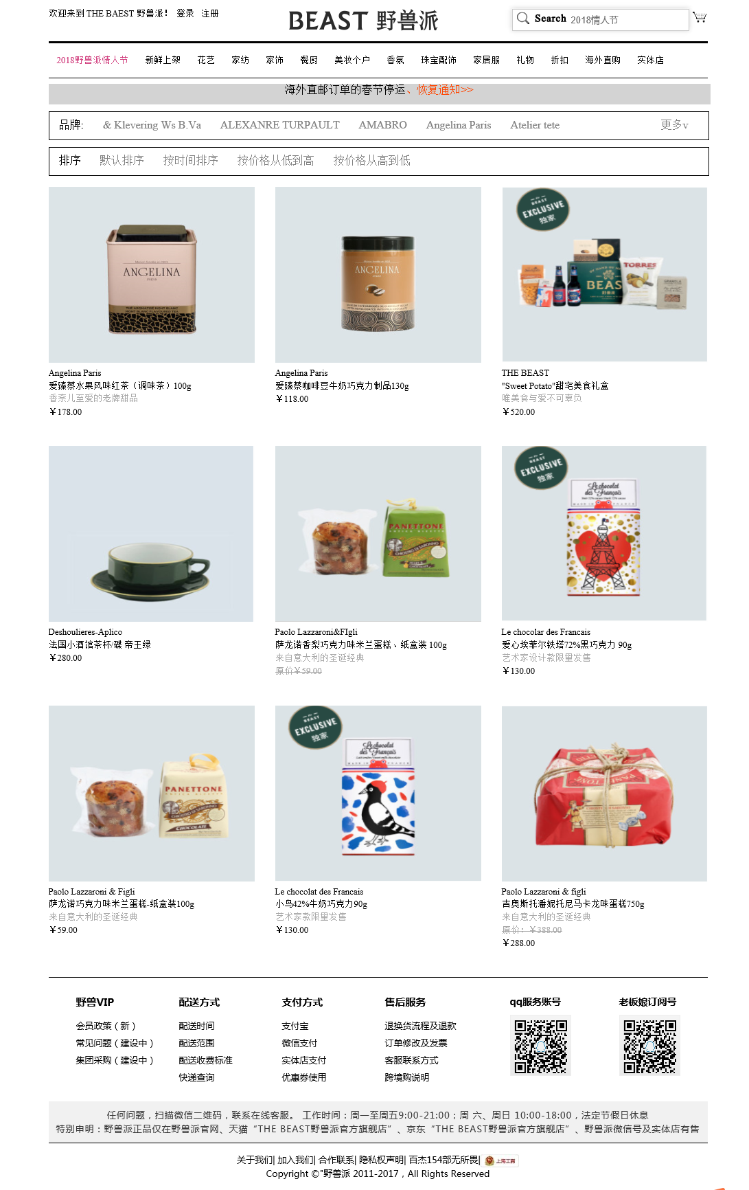
黄华君

Slide 12
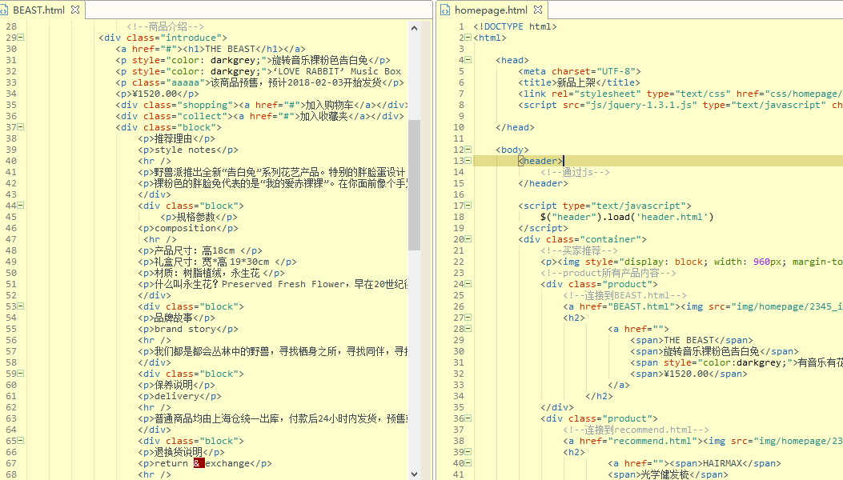
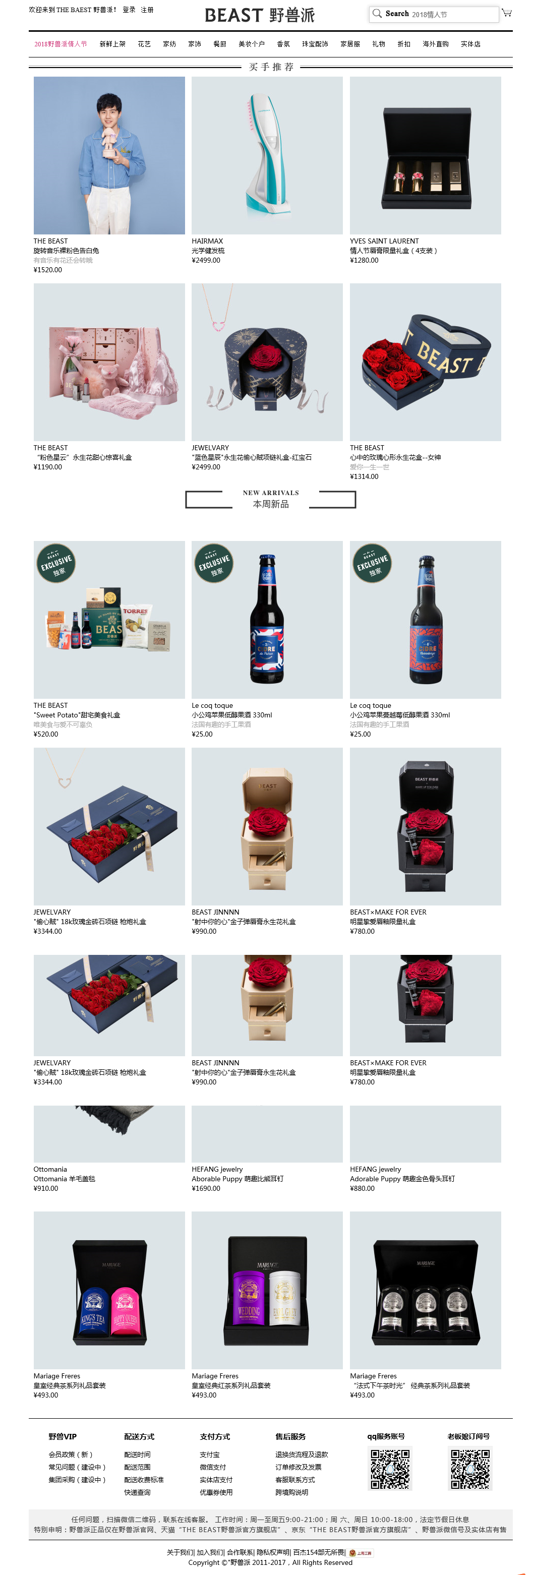
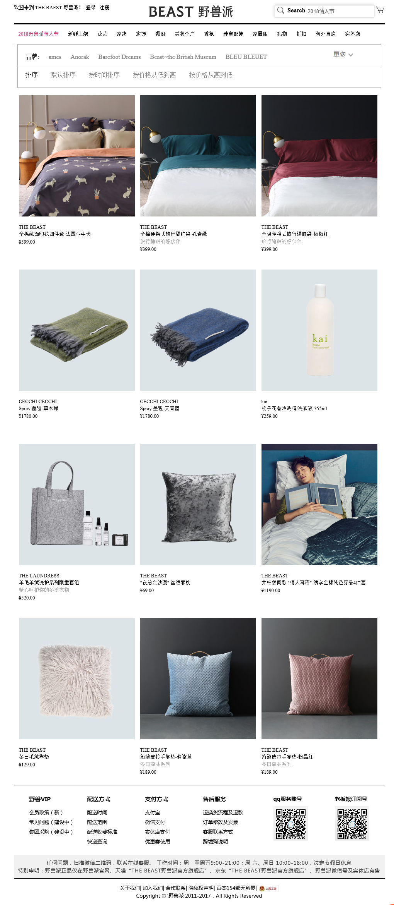

Slide 13
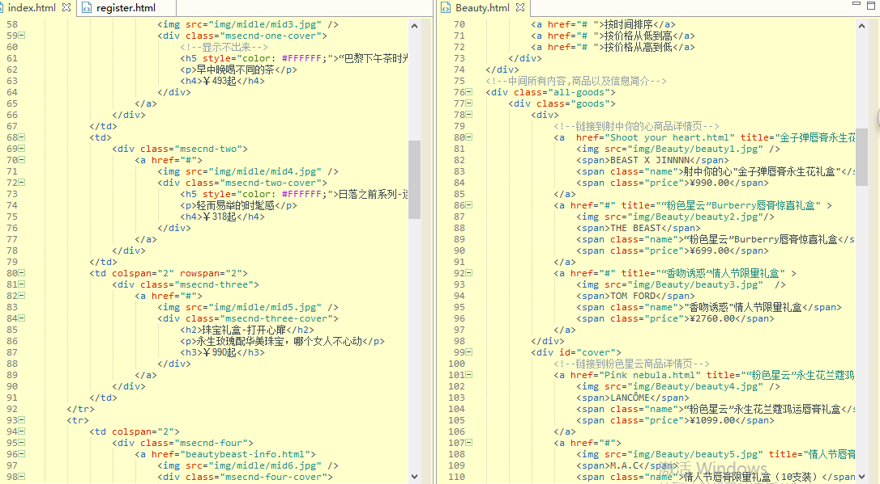
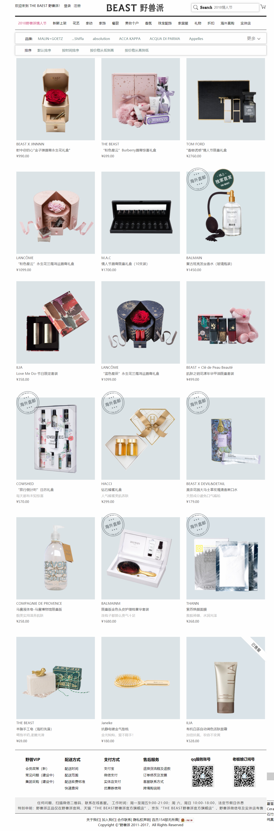
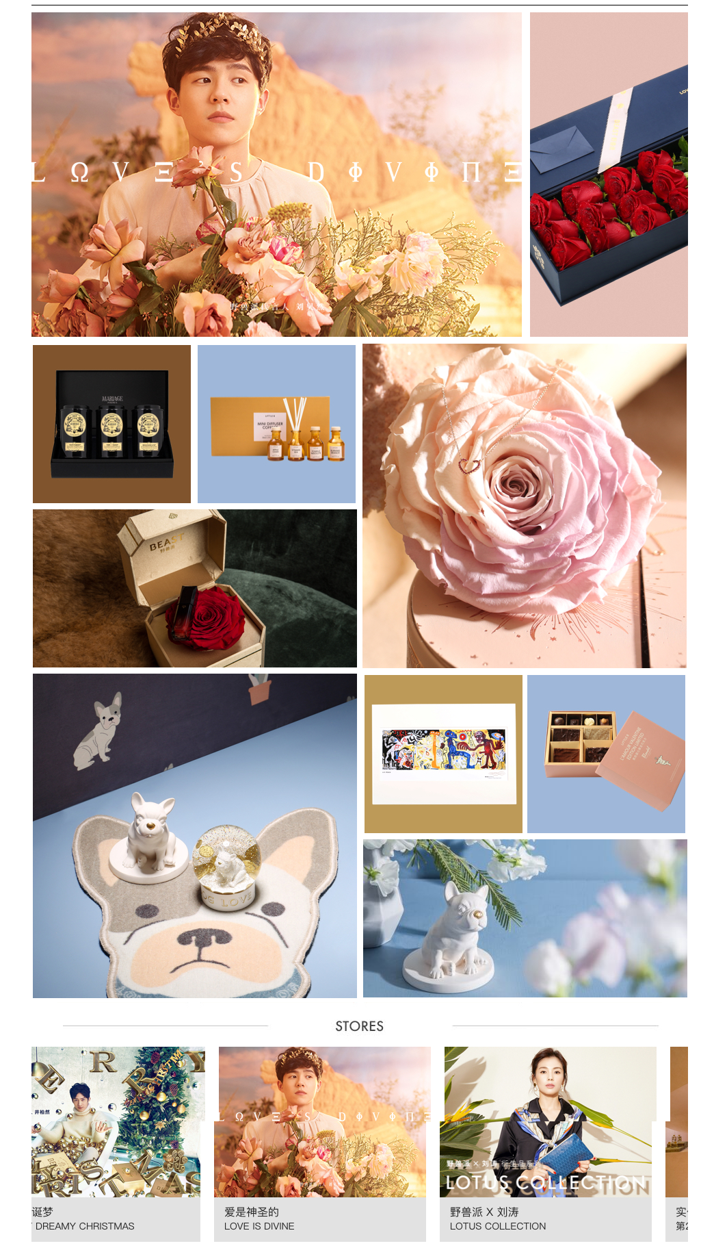
孙倩

Slide 14
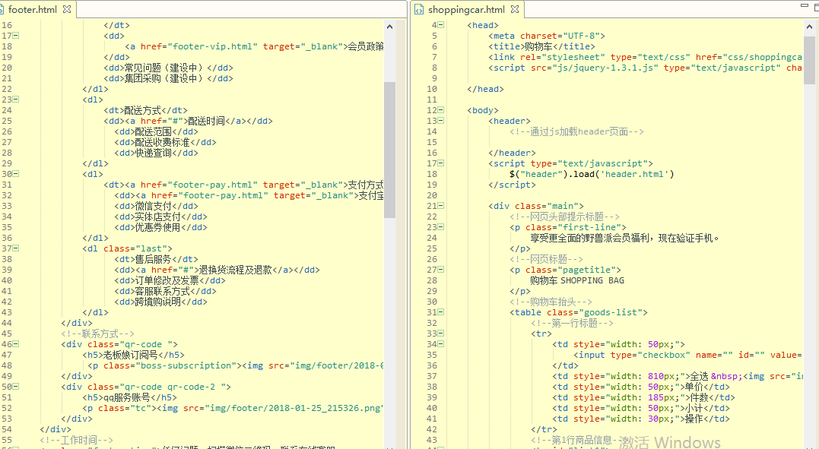
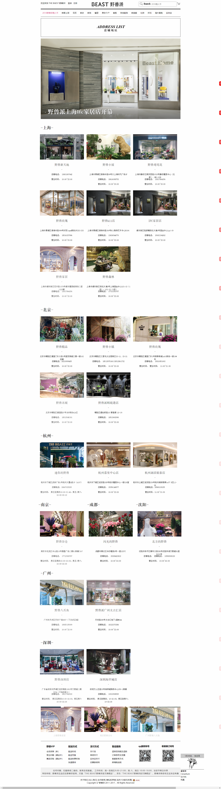
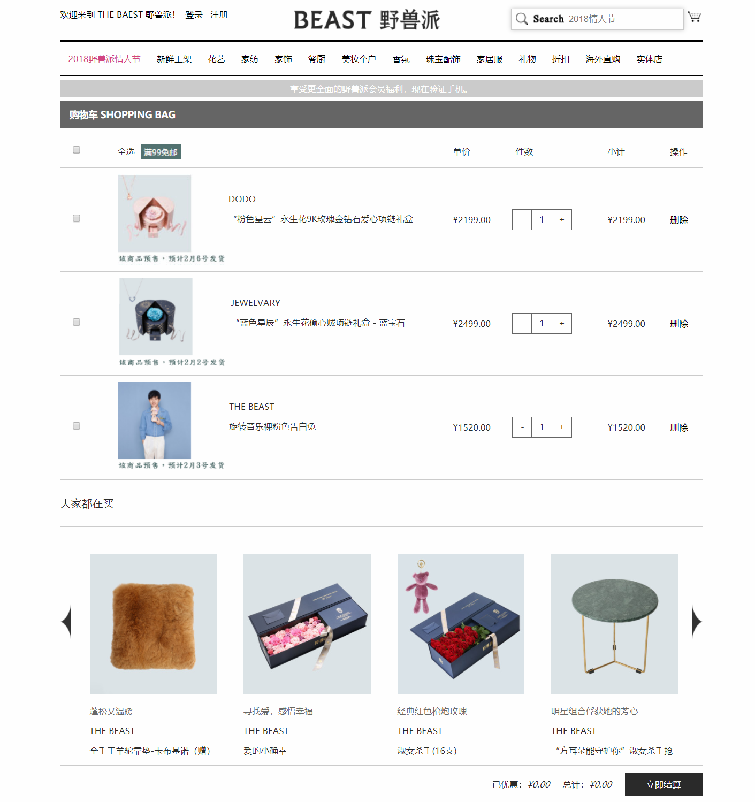
李芍

Slide 15
05
项目总结
Project summary

Slide 16
项目总结
1
代码命名和书写不规范
无所畏
2
加载外部样式较多,页面加载闪动
3
用iframe内联框架引入header和footer时出现各种问题百度没有得到解决,所以采用jquery引入

Slide 17
WRITE A TITLE IN THIS SECTION
感谢您的耐心观看

